Slide 1
بنام خدا

Slide 2
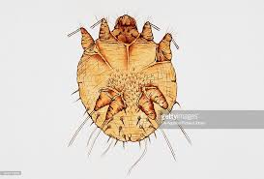
هیره گال
(Itch mite)
کشف هیره خارش در سال 1687
گال( جرب- Scabeis) نخستین بیماری انسانی با علت مشخص
هیره خارش یا : Sarcoptes scabeie, Acarus scabeie
همانند کنه، بسیار کوچک، کروی شکل
نوع ماده: ایجاد نقب هایی در پوست، تخم ریزی، مسبب ایجاد بیماری خارش یا اسکابئی
بدن به شکل لاکپشت، در بالا گرد و در زیر پهن
عدم تشخیص حدود سر، سینه و شکم
سطح بدن چین خورده، پوشیده از موهایی زبر و کوتاه
دارای 2 جفت پا در جلو: ختم شده به برجستگی هایی لوله ای: به عنوان دستگاه مکنده
دارای 2 جفت پا در عقب: ختم شده به موهای زبر و بلند

Slide 3
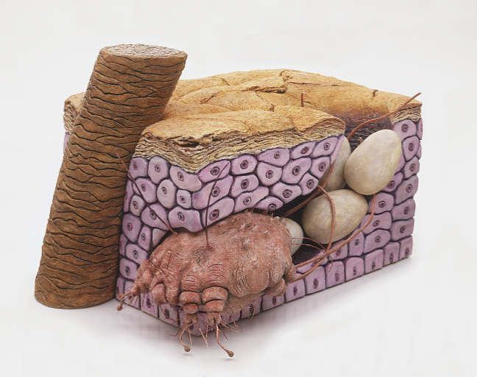
Life cycle
دارای 4 مرحله: تخم، لارو، شفیره و بالغ
تخم: هیره ماده، ایجاد زخم: تخم ریزی در لایه های شاخی پوست
لارو: دارای 3 جفت پا، ترک نقب و حرکت به سطح پوست: سوراخ کردن فولیکول مو: تشکیل وزیکول
شفیره
هیره بالغ

Slide 4
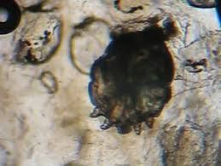
روش انتشار
تماس نزدیک
لباس های الوده

Slide 5
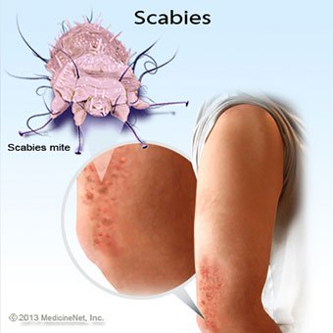
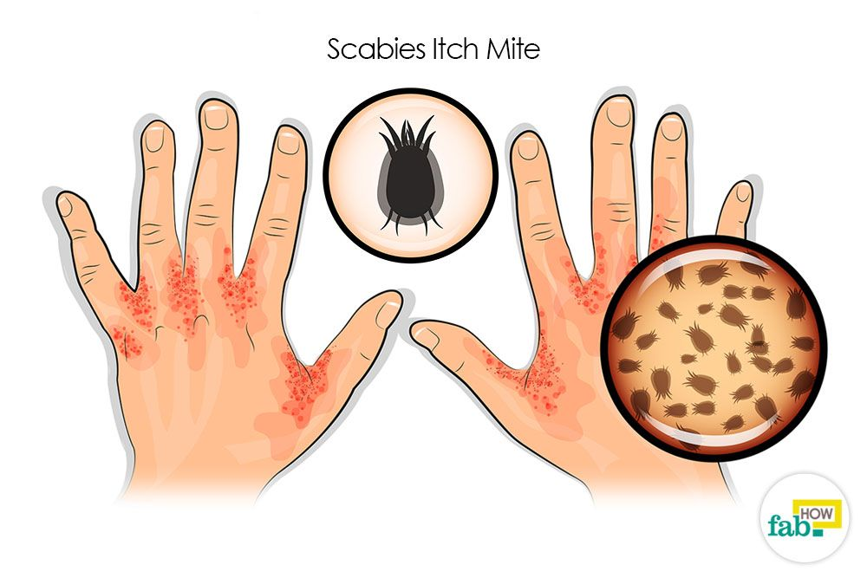
محل ضایعات
دست
مچ دست
سطوح بازشونده آرنج
زیر بغل، بخش پایینی شکم، زانو، پا، کف دستهای کودکان
زنان: پستان
مردان: ناحیه تناسلی

Slide 6
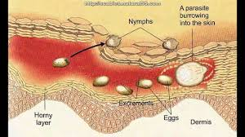
تشخیص گال
شکایت از خارش شدید در شب
کشف ضایعات فولیکول مو
عفونت
مشاهده انگل در پوسته های پوست توسط ذره بین

Slide 7
مبارزه با گال
بنزیل بنزوات
HCH, Lindane
Tetmosol
پماد گوگرد

Slide 8
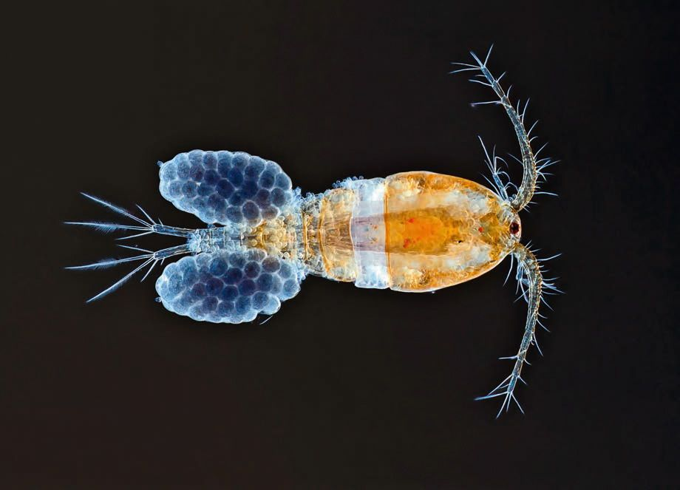
سیکلوپس
(Cyclops)
کک های آبی
از خانواده خرچنگها(Crustaceae)
ساکن آب های شیرین مانده و راکد
بندپایی ظریف
بدن به شکل گلابی و غیر شفاف، دارای دنبالچه ای چند شاخه
شنا بصورت حرکات جهشی مخصوص

Slide 9
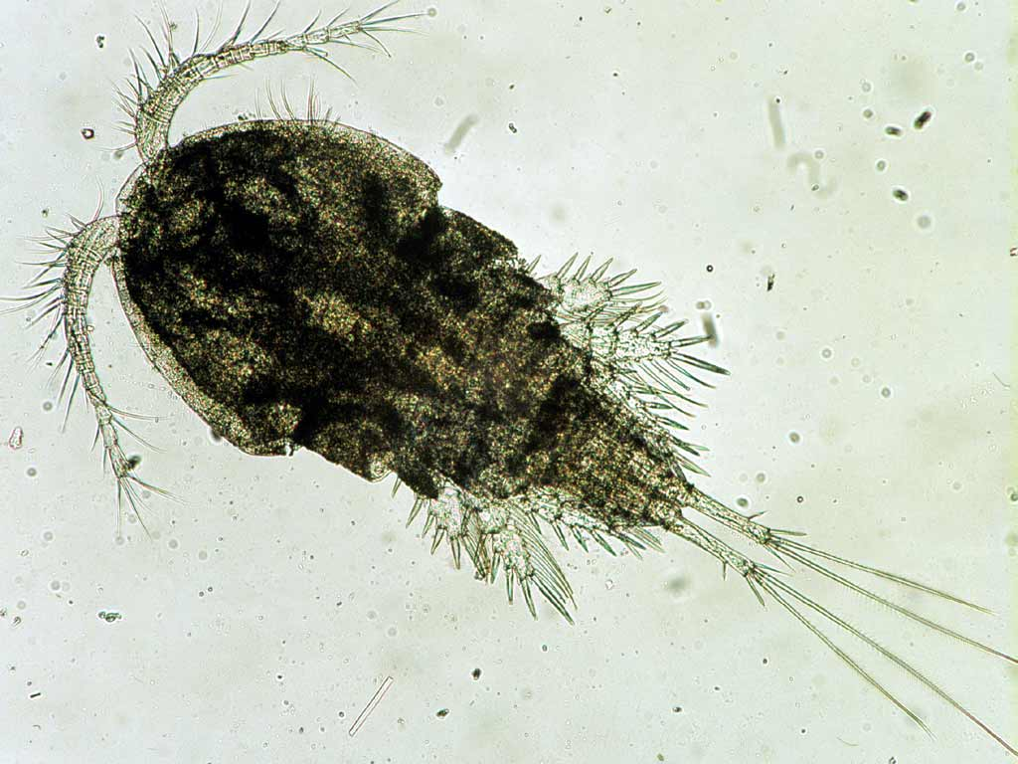

Slide 10
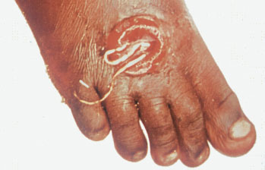
اهمیت از نظر بهداشتی
میزبان واسطه کرم پیوک(Dracontiasis)

Slide 11
مبارزه
فیزیکی
شیمیایی: کلرزنی، آهک، آبیت
زیست شناختی

